Slide 1



Conception d’un baromètre de la qualité de vie territoriale
Propositions présentées dans le cadre du projet dans le cadre de l’action Programme d’Investissement d’Avenir (PIA) « Territoires d’Innovation de grande ambition » lancé par le Secrétariat Général Pour l’Investissement (SGPI) en 2017.
Laurent Labrot EDIAS
Notes:
Etude lancée fin septembre,
A nécessité XX interventions sur site
Et la société Léon Grosse a saisi en entreprise

Slide 2

Parties prenantes
Principaux partenaires: Communauté Urbaine de Dunkerque, le Grand Port Maritime de Dunkerque, SUEZ, ENGIE et le pôle Energie 2020.
Phase d’ingénierie : 20 études sollicitant de financements PIA, 15 études publiques et 5 études sous maîtrise d’ouvrage privée ; réparties dans 14 groupes de travail.

Slide 3



Dans la continuité de l’action territoriale innovante et démocratique de la CUD
Aller vers un modèle innovant de baromètre de la qualité de vie territoriale s’intégrant dans une logique de dialogue social et de démocratie participative
Valoriser l’expérience d’une collectivité qui a su développer un savoir-faire en la matière pour mobiliser et fédérer les parties prenantes sur des enjeux sensibles.

Slide 4

Objectifs d’un baromètre de qualité de vie territoriale dunkerquois
Deux objectifs précis, visant à transformer le territoire de la communauté urbaine de Dunkerque par des actions d’investissements sur plus d’une décennie :
  Mieux comprendre et croiser les enjeux et intérêts territoriaux afin de co-construire une vision partagée de la transformation de l’économie locale ainsi que des enjeux sociaux et environnementaux
  lever certains freins à la transformation de l’économie locale, et créer un climat de confiance pour mettre en œuvre des solutions en faveur de la transformation du territoire de la CUD

Slide 5

Clarifications et enjeux autour du baromètre de qualité de vie territoriale dunkerquois: quel instrument pour quels usages?
Baromètre : « qui enregistre les variations de quelque chose et en indique la tendance. » - Dictionnaire Larousse

Slide 6

Questions soulevées
Deux modèles possibles de baromètre :
  le baromètre d’information : montage statistique à partir de contenus dissemblables
  le baromètre appréciatif : appréciation de la qualité de vie et de ses composantes tels que ressenti par la population concernée (votation)
  La votation semble aller plus loin car elle donne à la population le pouvoir de s’exprimer sur un sujet et donc du même coup d’en faire une opinion publique qui donne des orientations beaucoup plus légitimes

Slide 7
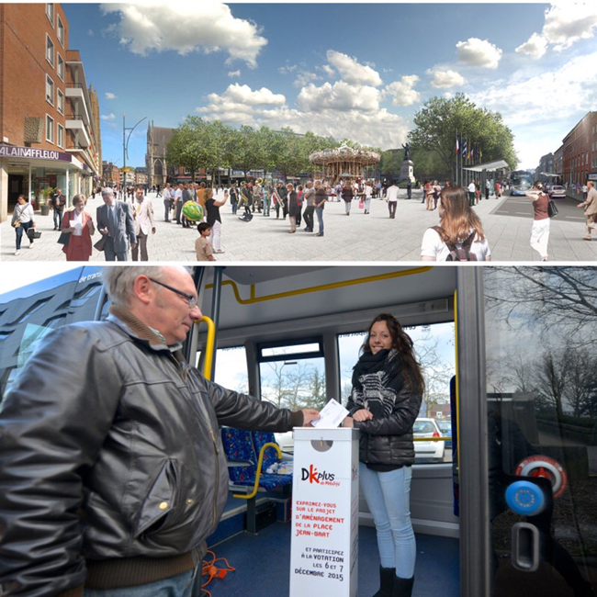
Et Dunkerque la votation elle connait déjà!

Slide 8

Objectifs d’un tel baromètre
Eviter l’écueil des fragiles conciliations d’indicateurs hétérogènes des baromètres informatifs
  Rôle suprême de la population dans l’importance accordée à chaque indicateur.
  Exprime la qualité de vie de cette population.
  Repose sur un panel d’indicateurs statistiques simples et en cohérence avec la vie locale
  Finalité de disposer d’un instrument compact, clair, qui puisse servir non seulement de vecteur de communication, mais également faciliter certaines mobilisations et dynamiques locales.

Slide 9

Mais faut il uniquement se contenter d’un baromètre appréciatif?
Comme la CUD est très attachée avec raison au dialogue social territorial, à la participation de tous à la vie publique, il est proposé deux temps:
Faire coconstruire un baromètre informatif par tous les acteurs intéressés
Utiliser ce travail pour ensuite demander l’avis de tous sur leur qualité de vie avec une votation sur ce baromètre devenu appréciatif

Slide 10

Attentes des citoyens vis-à-vis de cet instrument
Participation plus régulière à la vie politique de la communauté : Co-construire un baromètre synonyme de confiance mais également de satisfaction des intérêts personnels de chaque citoyen
Lutter contre l’abstention électorale
Ancrer les décisions au plus près des problématiques locales
Fédérer, accroître le degré de confiance et d’intérêt accordé à la collectivité
Synthétiser le questionnement et le positionnement de la situation locale

Slide 11

Un véritable instrument de démocratie participative locale
Réduire la suspicion à l’encontre du politique
S’exprimer anonymement en tant qu’ électeur.
Obtenir l’idée d‘un ressenti, d’une opinion et sortir du cadre distancié des chiffres
Enrichir les coopérations avec les acteurs institutionnels, associatifs et entrepreneuriaux.
Partir de la création d’un indicateur pour arriver à un affichage synthétique et concret des priorités des habitants mobilisés

Slide 12

Apports pour les décideurs locaux
Prioriser les politiques de terrain, justifier les choix opérés de manière claire et démocratique.
Accroître l’acceptation d’un projet, le renforcer et le publiciser
Résoudre une situation de crise
Renforcer la transparence des décisions et de l’action publique

Slide 13


Question des coûts
Situation générale:
  Trois postes principaux : communication et diffusion de documentation, les coûts horaires des personnels concernés, et enfin l’interface web et sa maintenance.
  Eviter le recours constant à des cabinets d’étude en se reposant sur un groupe d’expert local et quelques habitants représentatifs
  Le plus onéreux : plateforme de vote en ligne, autour de 40.000 à 50.000 euros (quelques milliers d’euros pour chaque nouveau vote).
  Possibilité de partenariat avec d’autres structures disposant de tels systèmes

Slide 14

















Mais ce type de construction, puis votation, cela a déjà été fait?
Oui et Dunkerque peut rejoindre d’autres collectivités modèles

Slide 15

En France, on a l’exemple de Toulouse Métropole comme baromètre informatif issu du dialogue social territorial (pas de vote)
Consultations de populations sélectionnées, questionnées collectivement.
Ateliers lexicométriques : création de variables statistiques afin d’évaluer le bien/mal être à partir d’expérimentations (langage, expression) pour dégager des variables.
« Observatoire du bien-être » chargé d’étudier les variables et de produire un compte rendu
Ecueils à considérer : changement de majorité politique, coût de l’ingénierie sollicitée, qualité de gouvernance des indicateurs.

Slide 16

Le baromètre : caractéristiques techniques et opérationnelles
Encore des questions à trancher pour la CUD

Slide 17

Qui participe ? Qui vote ?
Les ressortissants européens ?
Les extra-européens résidents ?
Les électeurs plus jeunes ?
Les salariés ou étudiants travaillant dans la zone géographique concernée mais résident hors de cette dernière ?
Les entrepreneurs ayant toute ou partie de leurs activités dans la zone géographique mais n’y résidant pas ?

Slide 18

Fréquence des travaux et des consultations dialogue social territorial
Réflexions collectives soutenues jusqu’à l’élaboration d’un des indicateurs
Une fois l’indicateur proposé, révisions généralement sur une base annuelle.

Slide 19

Consultation - vote
Fréquence annuelle ou tous les deux ans.
  Vote présentiel parfois défini comme physique (bulletin, urne, isoloir)
  Vote par correspondance (envoyer son bulletin par la poste ou le déposer directement en un lieu précis) solution difficile…
Vote électronique : l’électeur s’exprime en passant par un site internet (plateforme sécurisée)
Le bulletin de vote traditionnel est insuffisant :
    Questionnaire entier au format papier de moins en moins adapté à tous publics,
    Dépouillement de plusieurs milliers de votes exige des moyens humains très importants et une très longue durée.

Slide 20

Ne s’agissant ni d’une élection, ni d’un référendum sur un sujet critique, le risque de fraude peut être vu comme moins important
Même si on restera vigilant pour la sécurisation électronique particulièrement.

Slide 21

Le vote électronique : comment ?
Aide de n’importe quel ordinateur et téléphone portable
Mise à disposition de lieux dédiés avec quelques ordinateurs portables, bornes ; soutien quelques encadrants pour faciliter l’expression et encourager tout le monde à participer.
Adaptation de systèmes déjà existants : soutien de développeurs, cahier des charges le plus clair possible, s’inspirer d’interfaces sécurisées (logiciels en Suisse)

Slide 22

Cependant le problème lorsque l’on a un véritable questionnaire à remplir en ligne est bien l’interface!
Comment permettre à toute la population de disposer d’une interface en ligne qui soit simple, accessible, facile à utiliser?
Pour cela, on peut se tourner vers ce qui a déjà été fait pour consulter les gens en matière de qualité de vie au travail
Il existe pour cela une méthode canadienne que nous utilisons en France, l’Indice Systémique de qualité de vie au travail (ISQVT)

Slide 23

L’Indice Systémique de Qualité de Vie au Travail (ISQVT) : une interface de consultation
Interface et méthodologie simple et complète en terme de clarté et de recueil de l’expression de l’utilisateur
Expérience de transposition du système ISQVT qui évaluerait à la qualité de vie territoriale
Consultation dépourvue de chiffrage : évoquer une situation, les objectifs à atteindre pour chaque domaine ainsi que son évolution (amélioration, immobilité, dégradation).

Slide 24
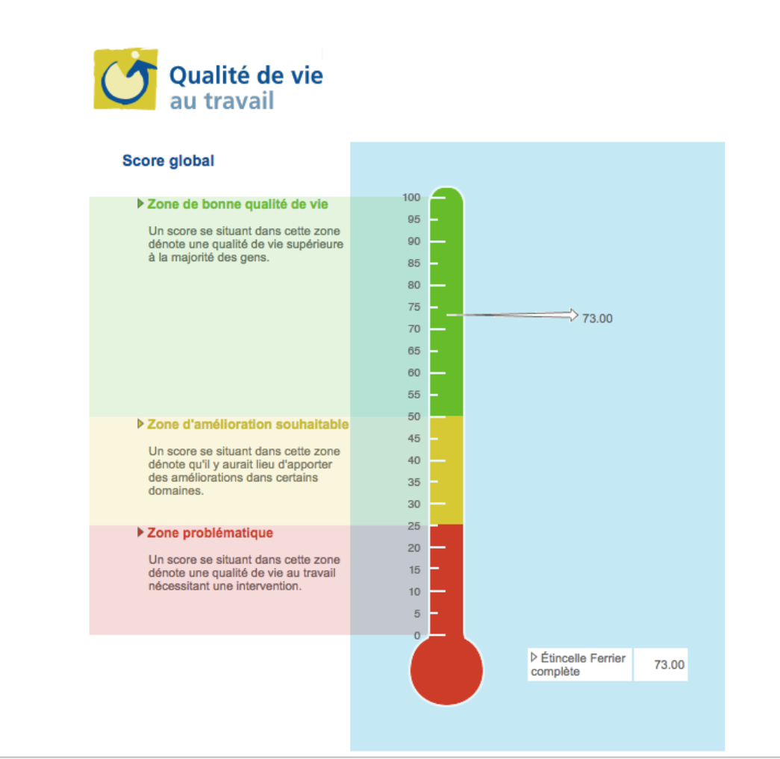
73
Notes:
Le baromètre général présente l’excellent résultat de 73/100 ce qui le situe comme on le voit dans l’illustration très largement dans le vert.
Ce résultat, lorsqu’on le compare avec les autres enquêtes réalisées avec l’ISQVT ces dernières années, est l’un des meilleurs enregistrés pour la France et même au niveau international.
Nous ne pouvons citer les entreprises concernées car une grande majorité ont réalisé ces travaux anonymement.

Slide 25
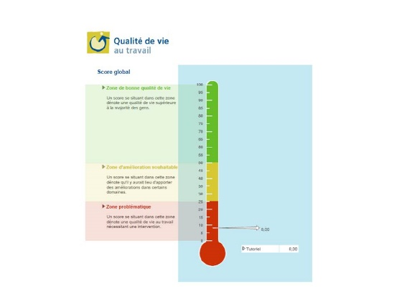
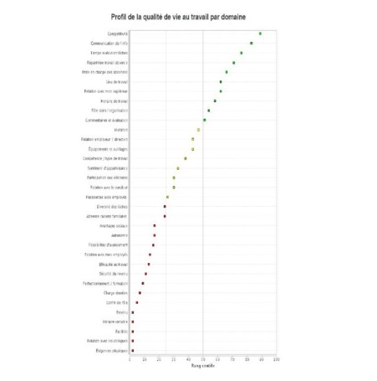
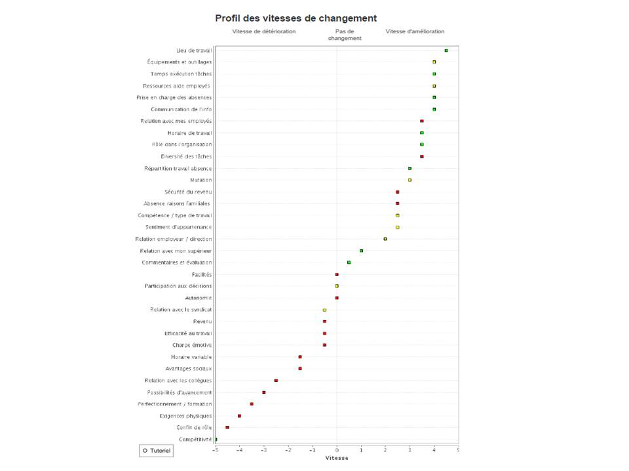
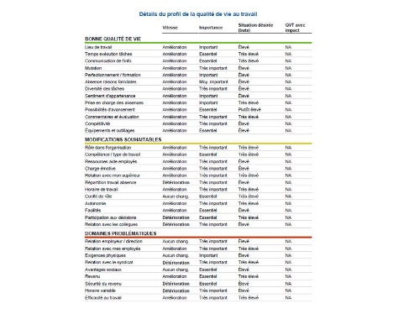
Résultats
4 dimensions principales
Appréciation
Avec un vrai baromètre au final
Appréciation
de l’amélioration potentielle
par domaine
Appréciation
de l’évolution des domaines
Appréciation de l’importance
de chaque domaine

Slide 26
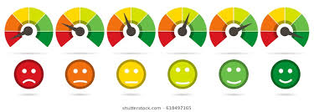
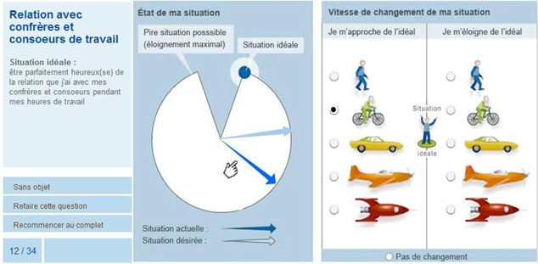
Une interface intuitive qui permet de préciser pour chaque composante son positionnement, ses objectifs à atteindre, ainsi que l’importance de chaque variable et sa vitesse d’évolution positive ou négative

Slide 27
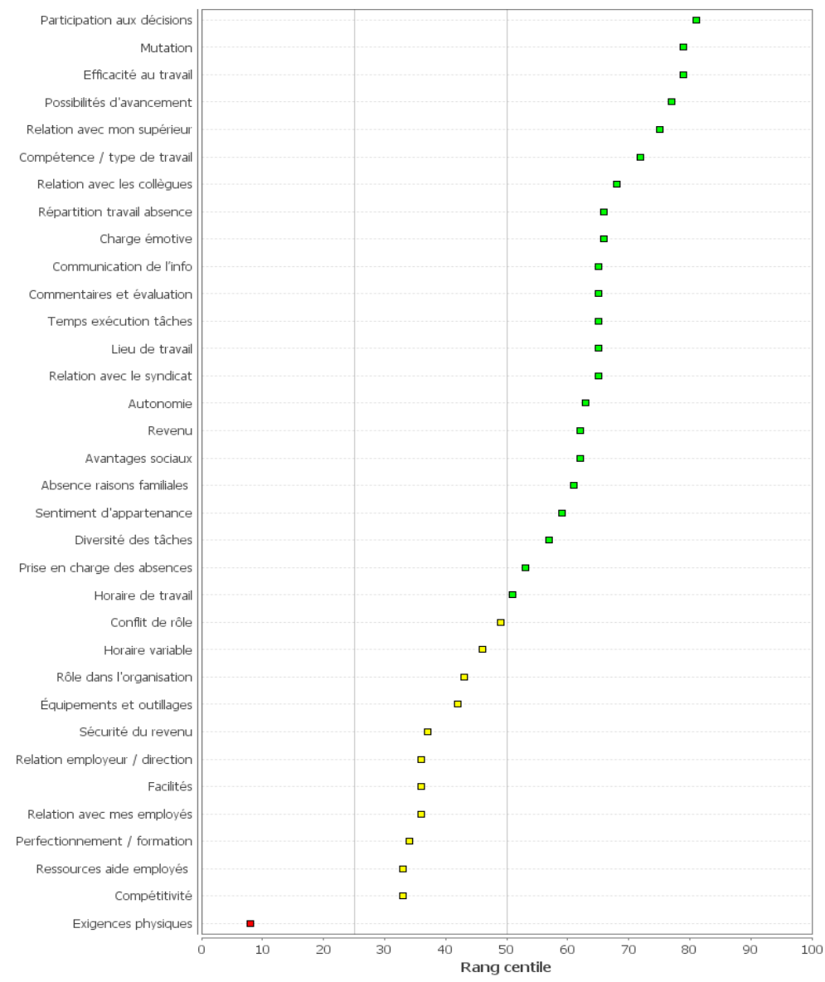


Profil de la qualité de vie par domaine avec trois zones vertes, jaunes et rouges qui expriment chacune un niveau de qualité
11

Slide 28
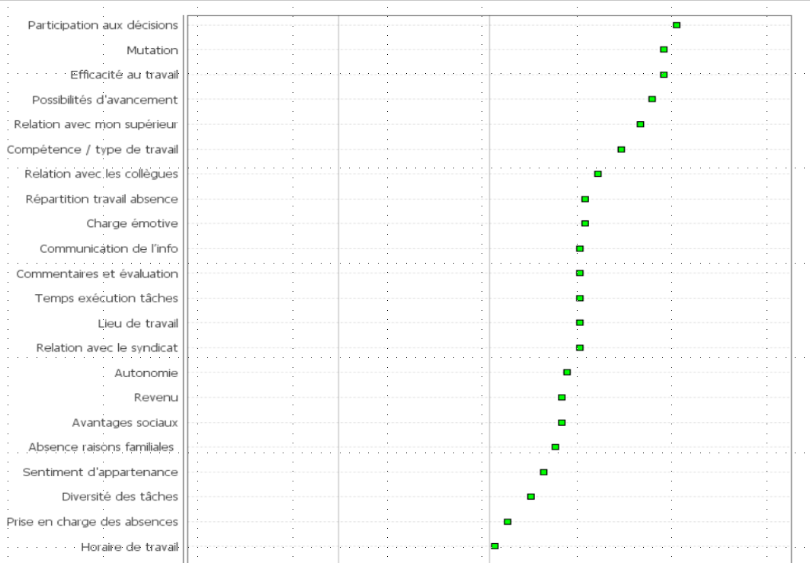

Classement
De chaque domaine de qualité de vie afin de pouvoir comprendre les priorités très rapidement
Notes:
L’impression qui se dégage après analyse de ce positionnement est que les répondants reconnaissent évoluer dans un contexte professionnel favorable, tant sur le chantier EDF-Etincelle que pour ce qui concerne leurs conditions de travail dans leurs entreprises. Les limites apparaissent pour des variables qui sont moins maîtrisées et maîtrisables par leurs employeurs et d’une manière générale pour ce type d’activité économique et qui constituent l’essentiel des variables jaunes

Slide 29
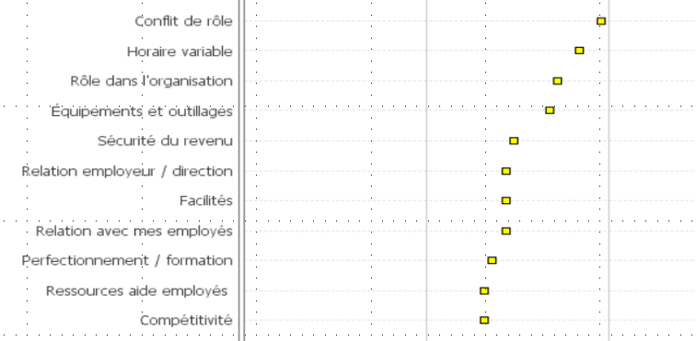
11 sujets améliorables
Isolement des domaines les plus problématiques avec mesures précises des expressions citoyennes

Slide 30

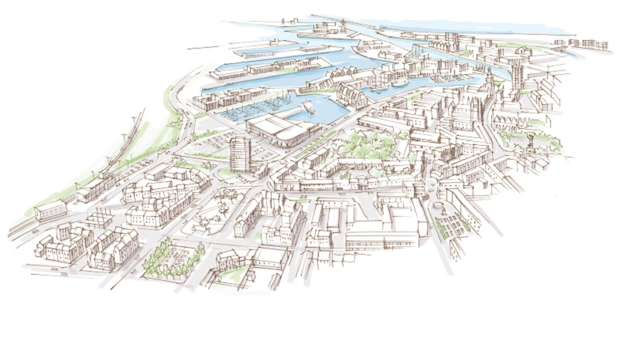

Merci de votre attention!
https://www.communaute-urbaine-dunkerque.fr/
https://www.edias.fr/

